Slide 1

“Một lần bất tín
Vạn lần bất tin”
GIỮ CHỮ TÍN

Slide 2


Slide 3





Thường xuyên vi phạm kỷ luật của nhà trường dù đã hứa không tái phạm.
Doanh nghiệp thực hiện theo đúng hợp đồng và cam kết.
A mượn tiền B, hứa sẽ trả tiền B mà khất hết lần này đến lần khác.
Sau 1 lần A bị cô giáo nhắc vì chưa làm bài tập, A không bao giờ tái phạm nữa.

Slide 4
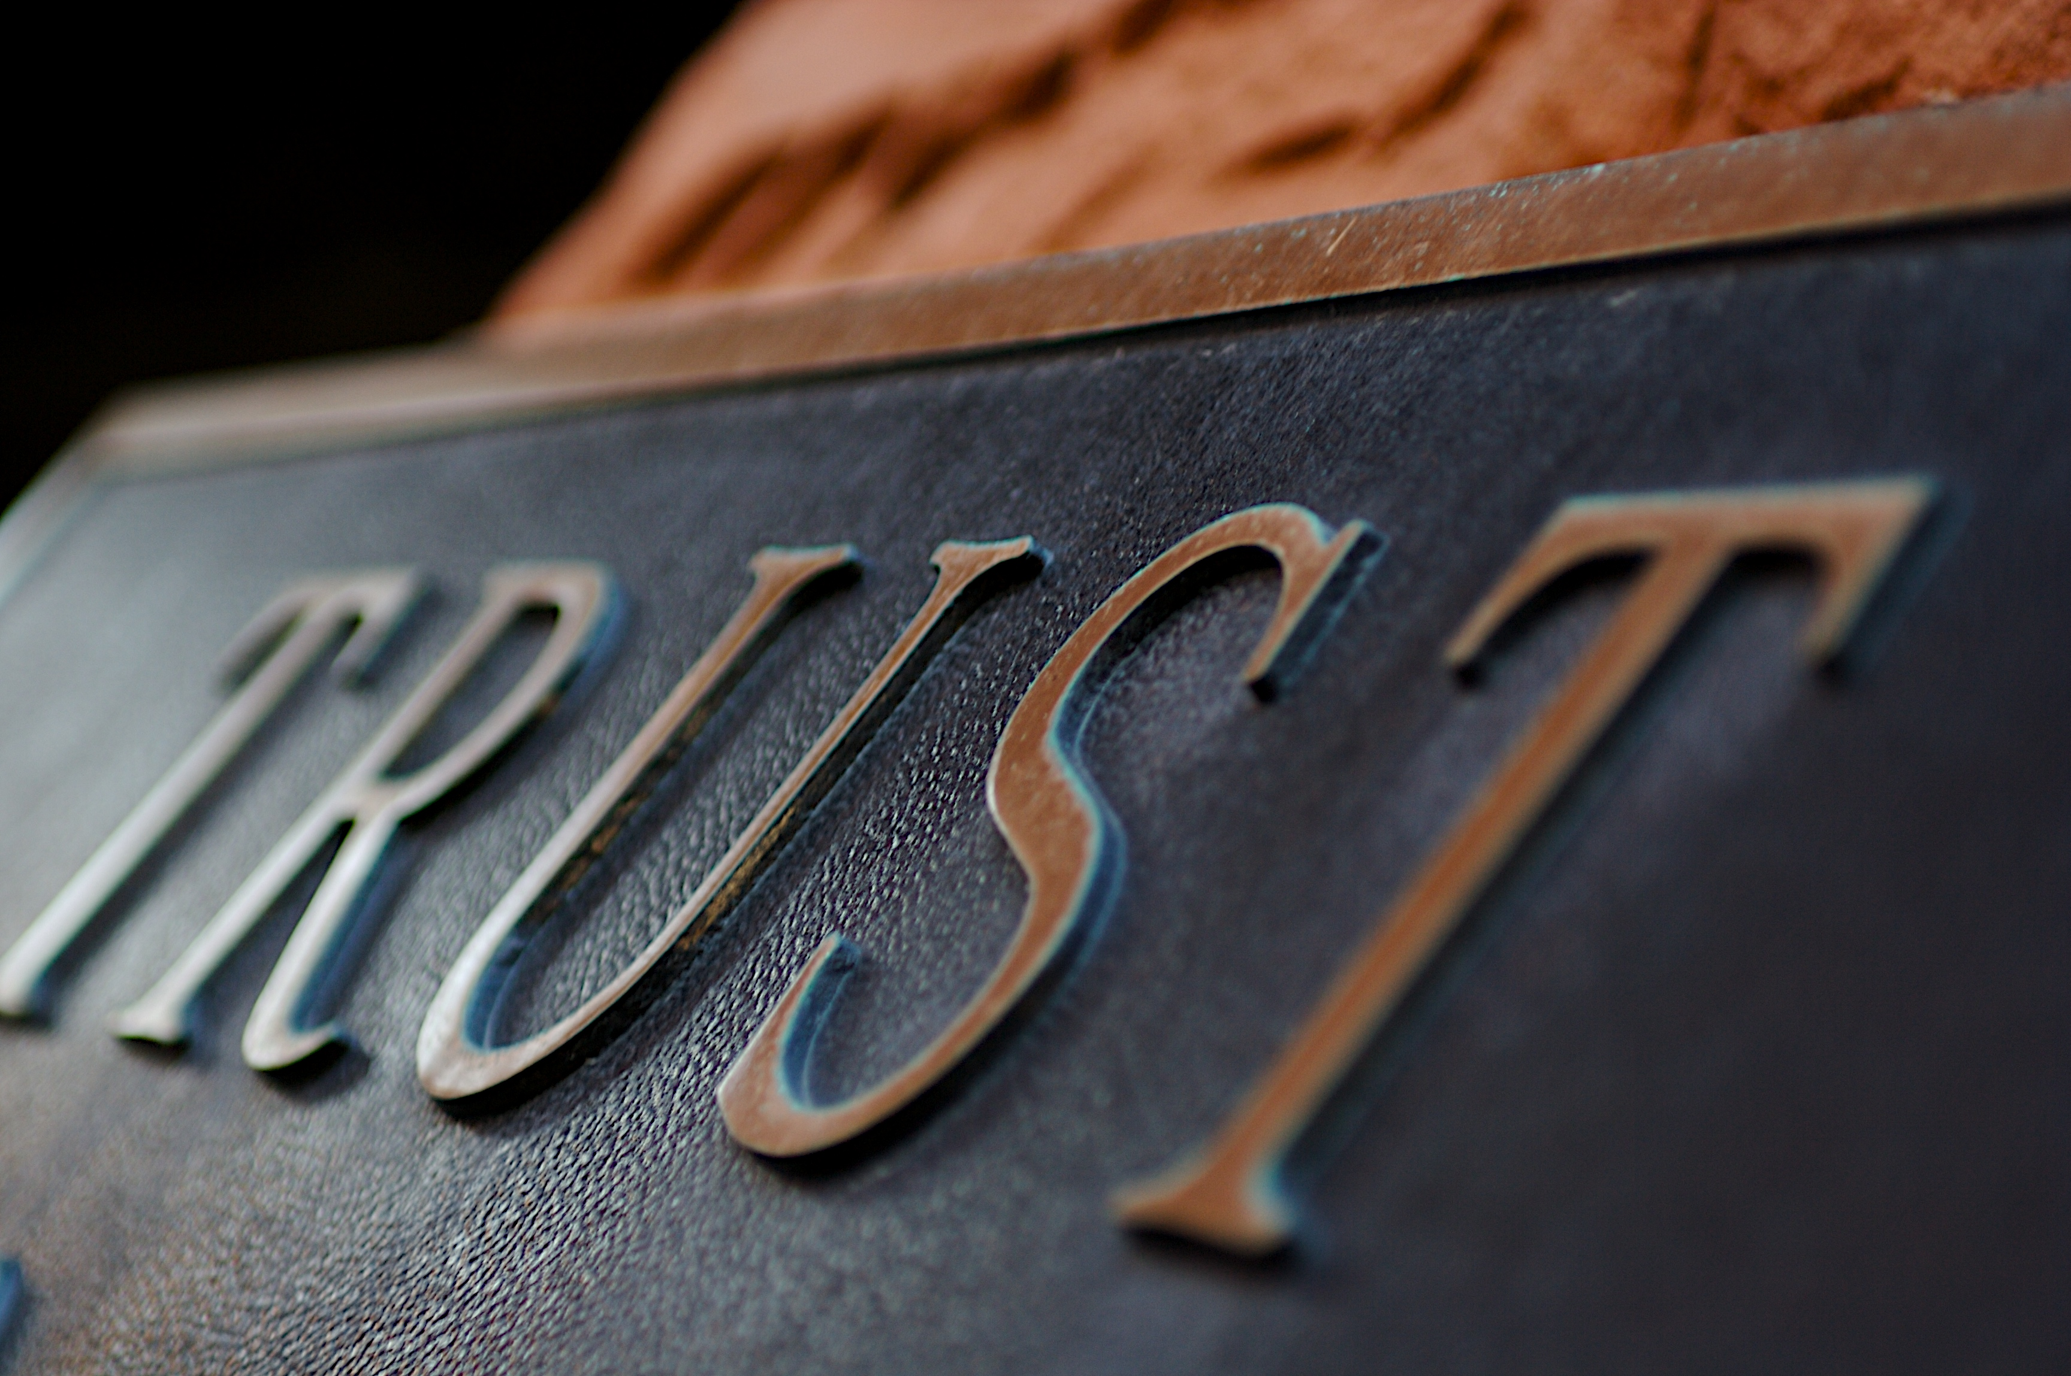
GIỮ CHỮ TÍN LÀ GÌ???
Là coi trọng lòng tin của mọi người với mình.
Là biết trọng lời hứa với người khác.
Là biết tin tưởng người khác

Slide 5
Ý nghĩa của việc giữ chữ tín

Slide 6

Ý NGHĨA CỦA VIỆC GIỮ CHỮ TÍN
Tạo mối quan hệ tốt đẹp giữa người và người.
Tạo sự đoàn kết, tin cậy, tín nhiệm để dễ dàng hợp tác hơn trong công việc
Những công việc được diễn biến suôn sẻ hơn.
Là tài sản vô giá trong sự hợp tác giữa các công ty

Slide 7

Làm thế nào để giữ chữ tín???

Slide 8

1
Làm tốt chức trách, nhiệm vụ
2
Giữ đúng lời hứa với mọi người
3
Những người lãnh đạo cần làm tấm gương.

Slide 9

Vậy chúng ta có nên
Đặt hoàn toàn sự tin tưởng
Vào chữ tín của một người không?

Slide 10


Slide 11
Khi một người mà ta đã đặt quá nhiều niềm tin vào chữ tín của họ….
Họ không nhận ra cái sai của mình, mà vẫn tiếp tục đánh mất sự tin tưởng, chữ tín mà chúng ta giành cho họ…..
Ta nên xem xét họ có xứng đáng với chữ tín của ta không???

Slide 12
Một số các câu tục ngữ, thành ngữ và ca dao

Slide 13

“Nói lời phải giữ lấy lời
Đừng như con bướm đậu rồi lại bay”

Slide 14

“Quân tử nhất ngôn
tứ mã nan truy”

Slide 15

“Nhất độ bất tín
vạn độ bất tin”

Slide 16

“Hứa hươu, hứa vượn”

Slide 17
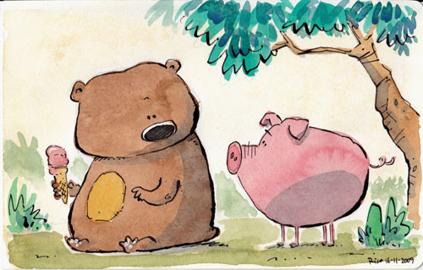
“Rao mật gấu, bán mật heo”

Slide 18

“Mua danh ba vạn
Bán danh ba đồng”

Slide 19




Nói chín thì phải làm mười
Nói mười làm chín kẻ cười người chê

Slide 20


